Slide 1

Formação de Professores em Tecnologias de Informação e Comunicação (TICs) – Interface com a Base Nacional Comum Curricular (BNCC)
Audiência Pública – CEDES / Câmara do Deputados
Brasília/DF, 5 de Agosto de 2021

Slide 2
CONTEXTUALIZAÇÃO
O Conselho Nacional de Educação (CNDE) elaborou a Resolução CNE/CP nº 2/2017, que inseriu a obrigatoriedade na oferta da Educação Digital. No Art. 8º, § 1º a temática foi incorporada:
§1º Os currículos devem incluir a abordagem, de forma transversal e integradora, de temas exigidos por legislação e normas específicas, e temas contemporâneos relevantes para o desenvolvimento da cidadania, que afetam a vida humana em escala local, regional e global, observando-se a obrigatoriedade de temas tais como o processo de envelhecimento e o respeito e valorização do idoso; os direitos das crianças e adolescentes; a educação para o trânsito; a educação ambiental; a educação alimentar e nutricional; educação em direitos humanos; e a EDUCAÇÃO DIGITAL, bem como o tratamento adequado da temática da diversidade cultural, étnica, linguística e epistêmica, na perspectiva do desenvolvimento de práticas educativas ancoradas no interculturalismo e no respeito ao caráter pluriétnico e plurilíngue da sociedade brasileira. [Grifo nosso].

Slide 3

CONTEXTUALIZAÇÃO
A temática Ciência e Tecnologia foi inserida na Base Nacional Comum Curricular (BNCC) em 2018, como um dos Temas Contemporâneo Transversais, a serem trabalhados em toda a Educação Básica, em consonância com a Resolução CNE/CP nº 2/2017 :
Por fim, cabe aos sistemas e redes de ensino, assim como às escolas, em suas respectivas esferas de autonomia e competência, incorporar aos currículos e às propostas pedagógicas a abordagem de temas contemporâneos que afetam a vida humana em escala local, regional e global, preferencialmente de forma transversal e integradora. Entre esses temas (...) CIÊNCIA E TECNOLOGIA (Parecer CNE/CEB nº 11/2010 e Resolução CNE/CEB nº 7/2010). Na BNCC, essas temáticas são contempladas em habilidades dos componentes curriculares, cabendo aos sistemas de ensino e escolas, de acordo com suas especificidades, tratá-las de forma contextualizada. [Grifo Nosso](BNCC, 2018, pp 19-20).

Slide 4
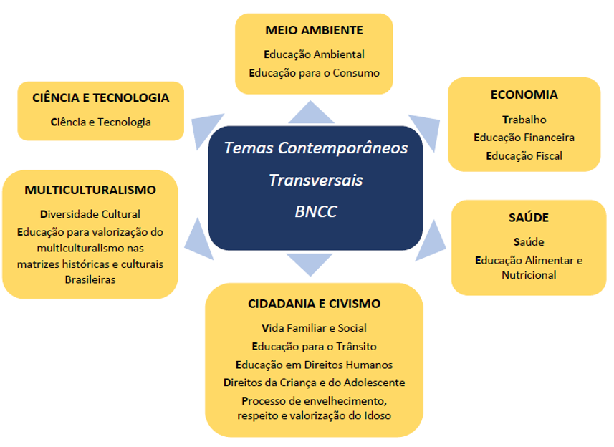
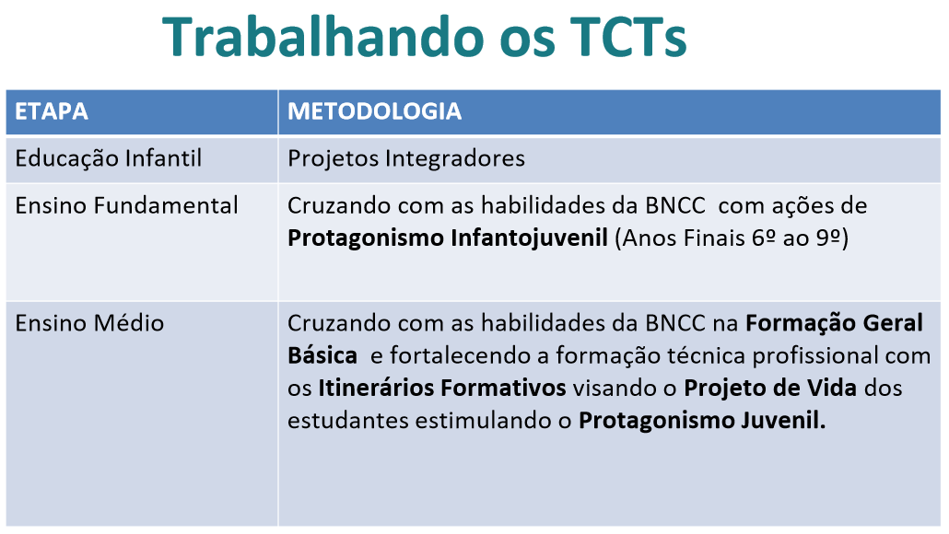

Slide 5
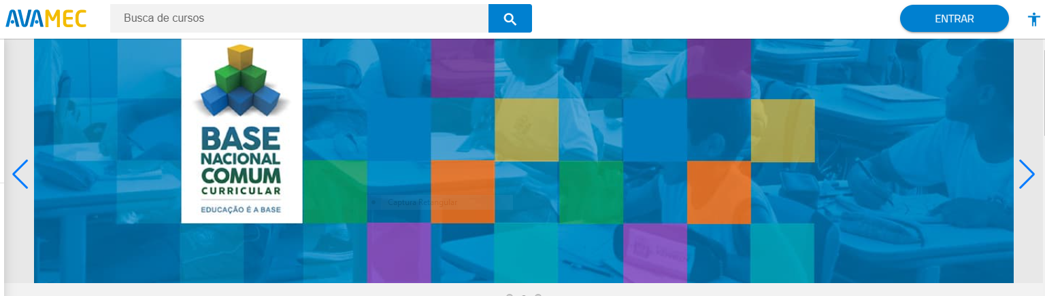

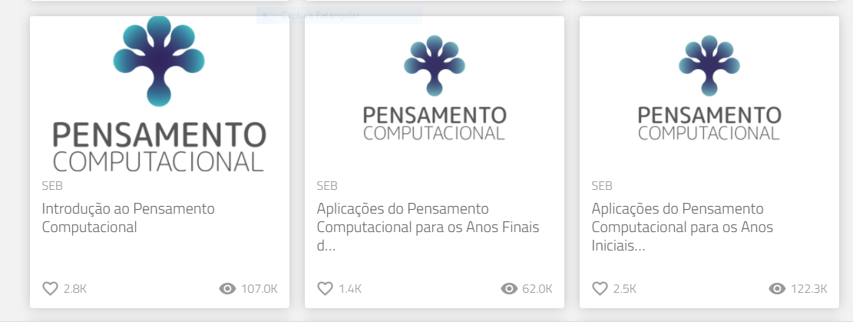
PERSPECTIVAS
A temática já se encontra regulamentada no âmbito do MEC;
Com a BNCC, a temática deve ser abordada em toda a Educação Básica (Educação infantil, Ensinos Fundamental e Médio e a EJA);
O Ambiente Virtual de Aprendizagem (AVA) e a Plataforma de Recursos educacionais Digitais (MEC RED) disponibilizam cursos e materiais para utilização dos docentes e estudantes

Slide 6
Art. 8º A União, os Estados, o Distrito Federal e os Municípios organizarão, em regime de colaboração, os respectivos sistemas de ensino. [...] § 2º Os sistemas de ensino terão liberdade de organização nos termos desta Lei. [...] Art. 12. Os estabelecimentos de ensino, respeitadas as normas comuns e as do seu sistema de ensino, terão a incumbência de: I - elaborar e executar sua proposta pedagógica; II - administrar seu pessoal e seus recursos materiais e financeiros; [...] [Grifo nosso]
Oferta por parte das escolas
Ademais, quanto à oferta de atividades didáticas no âmbito escolar, referentes aos conteúdos a serem ministrados, tal escolha é conferida aos sistemas e aos estabelecimentos de ensino, conforme estabelece o parágrafo 2º, do art. 8º; e os incisos I e II, do art. 12, respectivamente, da Lei nº 9.394/1996 (Lei de Diretrizes e Bases da Educação Nacional - LDB), que determinam a autonomia dos entes federados quanto à organização da oferta das atividades pedagógicas:

Slide 7
DESAFIOS
Ampliar a formação continuada de professores;
Promover convergências interministeriais;
Divulgar as iniciativas existentes e induzir boas práticas;
Elaborar e compartilhar materiais;
Mobilizar as escolas;
Atualizar as diretrizes curriculares dos cursos superiores de formação docente, sobretudo à formação inicial;
Revisar a BNCC;
Implementar a Cultura da Inovação.

Slide 8
Obrigada!
apoiobncc@mec.gov.br

